Slide 1
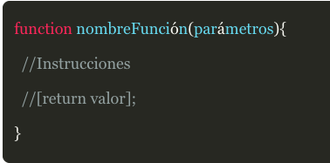
Funciones
Una función es un conjunto de sentencias que realizan una tarea o calculan un valor.
Se define con la palabra clave function seguido del nombre de la función y los paréntesis.
Puede tener o no parámetros.
Luego, entre llaves, un conjunto de instrucciones.

Slide 2
Reglas básicas
no puede empezar por número.
no debe ser una palabra reservada del lenguaje
If , for, let, var const, default, return, switch...
no debe ser un nombre de función repetido.

Slide 3

Invocar una función
Se escribe el nombre seguido de los paréntesis con los parámetros si los hay:
Las funciones pueden recibir o no parámetros. Pueden actuar sin necesidad de que le pasemos ningún valor.

Slide 4
Ejercitación 1
Creamos la función mostrarDia() para devolver un popup con la fecha del día de hoy.
Recursos:
newDate(): es un método para obtener información de la hora y fecha local.
alert(): devuelve un cuadro de alerta.

Slide 5
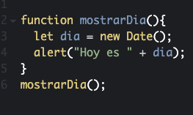

Slide 6
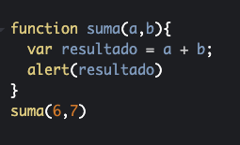
Ejercitación 2
Funciones con parámetros
Creamos una función suma() y le pasamos dos parámetros para que sume sus valores.

Slide 7
Ámbitos de las variables
Las variables que se declaran dentro de una función sólo existen durante la ejecución de esa función. Son variables locales. Aunque exista otra variable con el mismo nombre fuera de la función, una no modifia a la otra.

Slide 8
Ámbitos de las variables
Las variables que se declaran dentro de una función sólo existen durante la ejecución de esa función. Son variables locales. Aunque exista otra variable con el mismo nombre fuera de la función, una no modifia a la otra.

Slide 9
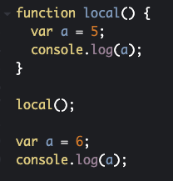
Ejercitamos
Crear una var adentro de una función y darle un valor.
Crear una variable afuera de una función y darle un valor diferente.
Mostrar ambas por consola.

Slide 10
Prototipos
Un prototipo es un objeto del que otros objetos heredan propiedades.
Un objeto es una colección de propiedades, y una propiedad es una asociación entre un nombre (o clave) y un valor.
Para definir un tipo de objeto, crea una función para el objeto que especifique su nombre, propiedades y métodos.

Slide 11
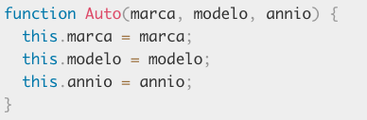
El uso de “this” es para asignar valores a las propiedades del objeto en función de los valores pasados ​​a la función

Slide 12

Crear objetos
Podemos crear objetos por medio de la palabra reservada “new” para crear nuestros objetos

Slide 13
Ejercitamos
Definimos un objeto Persona y le pasamos los parámetros : nombre, apellido, edad y email.
Creamos dos nuevos objetos “persona1” y “persona2”.
Asignamos valores para cada una.
Mostramos por consola este nuevo objeto.

Slide 14
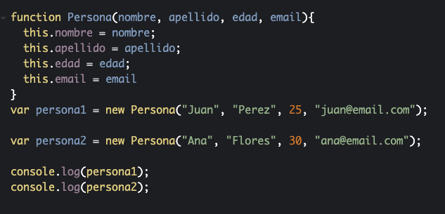

Slide 15
Ejercicio integrador
Pedimos al usuario que ingrese su edad . Si es mayor a 18 puede registrarse, si es menor, debe tener la autorizaciónde sus padres.
Recursos
Prompt(): muestra un diálogo donde el usuario puede ingresar datos.
ParseInt(): convierte el dato en un número entero.

